Slide 1

ข้อมูลมหัศจรรย์และถิ่นที่อยู่
สนุกกับข้อมูล เรียนรู้แนวคิดพื้นฐาน
ทดลองตั้งโจทย์จากข้อมูลที่หาได้
สัมผัสความสาหัสในการนำข้อมูลไปใช้
จิตร์ทัศน์ ฝักเจริญผล – ภาควิชาวิศวกรรมคอมพิวเตอร์ ม.เกษตรศาสตร์
Image by Gerd Altmann
From https://pixabay.com/illustrations/web-connection-data-wave-binary-4809584/

Slide 2
กิจกรรม 1
แบ่งกลุ่ม กลุ่มละ 10 คน
เก็บข้อมูลของสมาชิกในกลุ่ม:
  ส่วนสูง
  ขนาดรอบหัว
  ขนาดรอบข้อมือ
  ขนาดเท้า
  อาชีพ

Slide 3
ข้อมูลแบบมีโครงสร้าง
รูปแบบของ “ข้อมูล” ที่เราหาได้มักอยู่ในรูปของ
ตาราง
ชื่อ | อายุ (ปี) | ตำแหน่ง | เงินเดือน (บาท) | อายุงาน (ปี)
สมดี | 40 | ออกแบบ | 35,000 | 4
สมใจ | 25 | ขนสินค้า | 40,000 | 2
สมควร | 37 | ขายหน้าร้าน | 22,000 | 3

Slide 4
ศัพท์แสง (หลายชื่อเรียก)
คุณลักษณะ (attribute, feature)
ตัวแปร (variable)
ชื่อ | อายุ (ปี) | ตำแหน่ง | เงินเดือน (บาท) | อายุงาน (ปี)
สมดี | 40 | ออกแบบ | 35,000 | 4
สมใจ | 25 | ขนสินค้า | 40,000 | 2
สมควร | 37 | ขายหน้าร้าน | 22,000 | 3
ตัวอย่าง (example)
กรณี (case)
เรคอร์ด
จำนวนคุณลักษณะ = มิติ

Slide 5
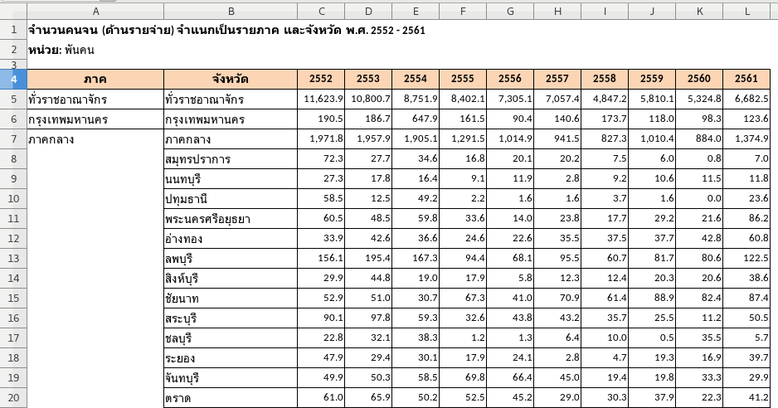
ตัวอย่างข้อมูลเชิงสถิติ (1)
Source: http://statbbi.nso.go.th/staticreport/Page/sector/TH/report/sector_08_11_TH_.xlsx
From: http://statbbi.nso.go.th/staticreport/page/sector/th/08.aspx

Slide 6
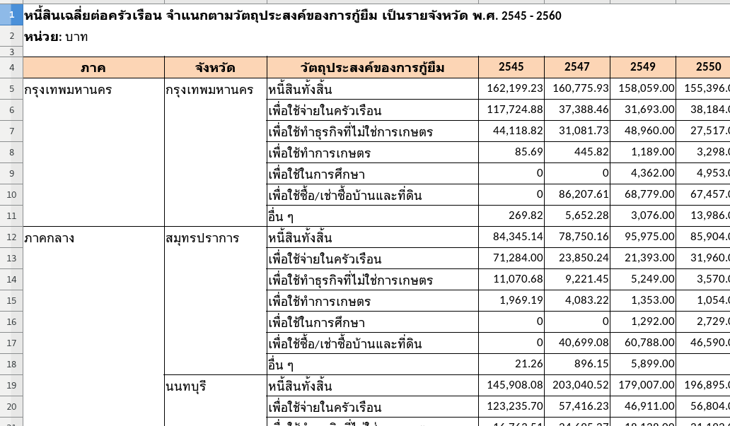
ตัวอย่าง (2)
Source: http://statbbi.nso.go.th/staticreport/Page/sector/TH/report/sector_08_5_TH_.xlsx

Slide 7
ที่มาของข้อมูล
สอบถาม/เก็บจากกลุ่มเป้าหมาย
  เก็บทั้งหมด
  สุ่มเก็บบางส่วน (sample)
    ความคลาดเคลื่อน
    อคติและความลำเอียง (bias)
  ข้อมูลตกหล่น

Slide 8
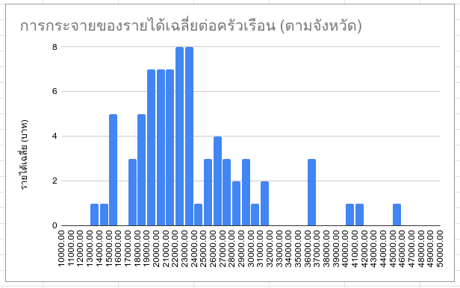
ข้อมูลบอกอะไรกับเรา
ลักษณะการกระจาย

Slide 9
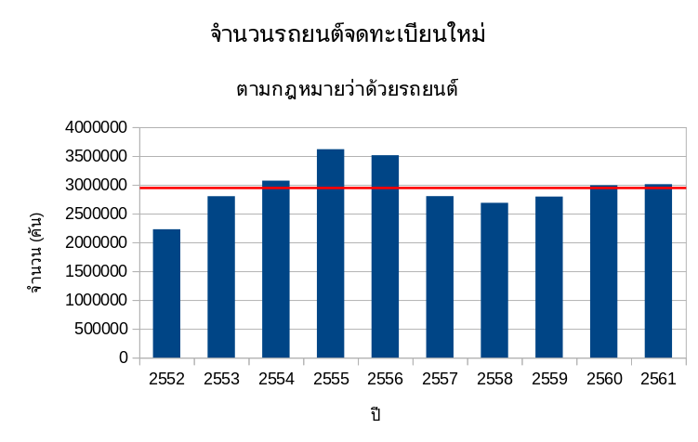
ข้อมูลบอกอะไรกับเรา
“ค่ากลาง” (1)

Slide 10
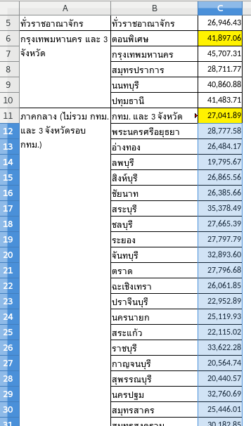
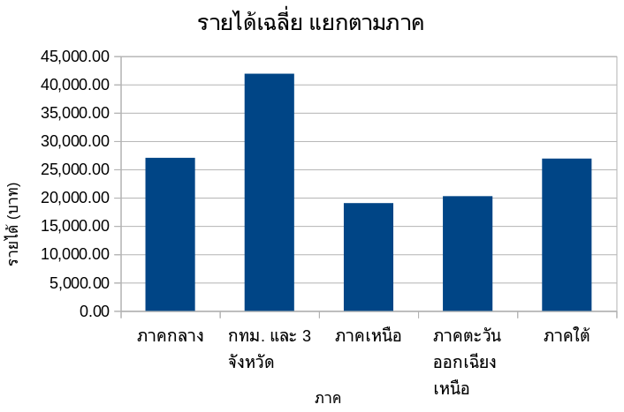
ข้อมูลบอกอะไรกับเรา
“ค่ากลาง” (2)

Slide 11
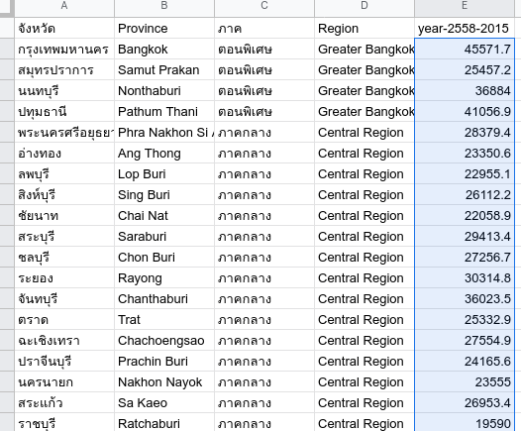
ข้อควรระวัง - ค่ากลาง
ค่าเฉลี่ย = 23,542.27 บาท
?? เป็นค่าเฉลี่ยของอะไร ??

Slide 12
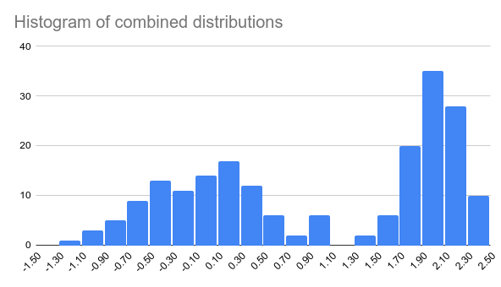
ข้อมูลบอกอะไรกับเรา
กลุ่มก้อน (ผ่านทางลักษณะการกระจาย) [1 มิติ]

Slide 13
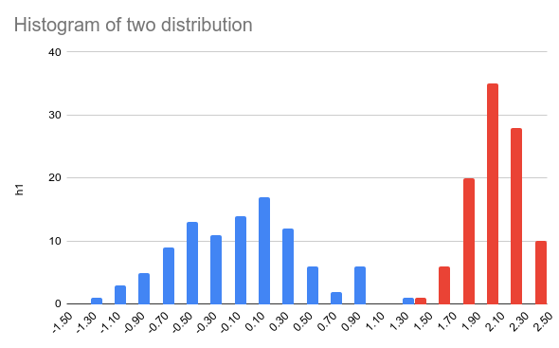
ข้อมูลบอกอะไรกับเรา
กลุ่มก้อน (ผ่านทางลักษณะการกระจาย) [1 มิติ]

Slide 14
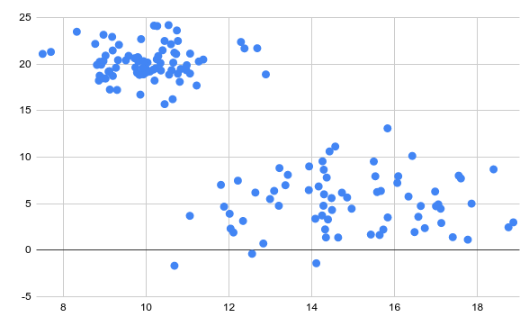
ข้อมูลบอกอะไรกับเรา
กลุ่มก้อน (ผ่านทางลักษณะการกระจาย) [2 มิติ]

Slide 15
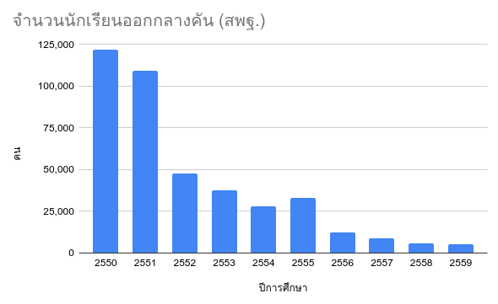
ข้อมูลบอกอะไรกับเรา
แนวโน้ม
Source: http://statbbi.nso.go.th/staticreport/Page/sector/TH/report/sector_03_20_TH_.xlsx
From: http://statbbi.nso.go.th/staticreport/page/sector/th/03.aspx

Slide 16
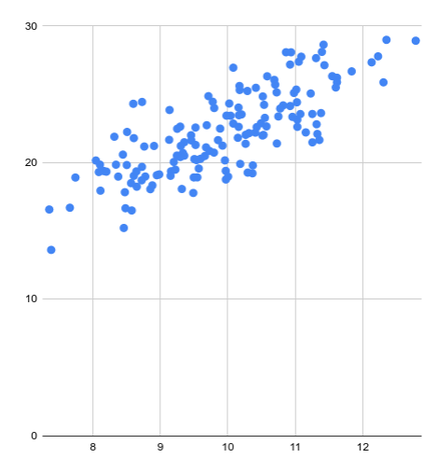
ข้อมูลบอกอะไรกับเรา
ความสัมพันธ์

Slide 17
ข้อมูลบอกอะไรกับเรา
การทำนาย (prediction)

Slide 18
CRAAP test
Currency
Relevance
Authority
Accuracy
Purpose
Source: https://en.wikipedia.org/wiki/CRAAP_test
CRAAP test was developed by Sarah Blakeslee at California State University, Chico.

Slide 19
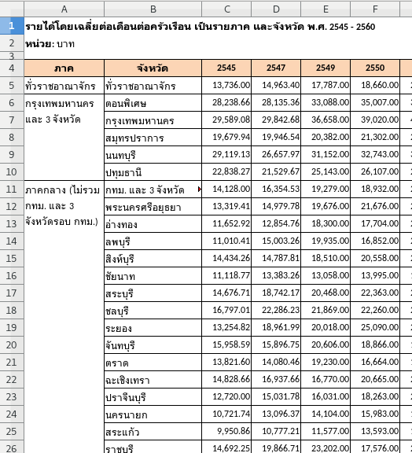
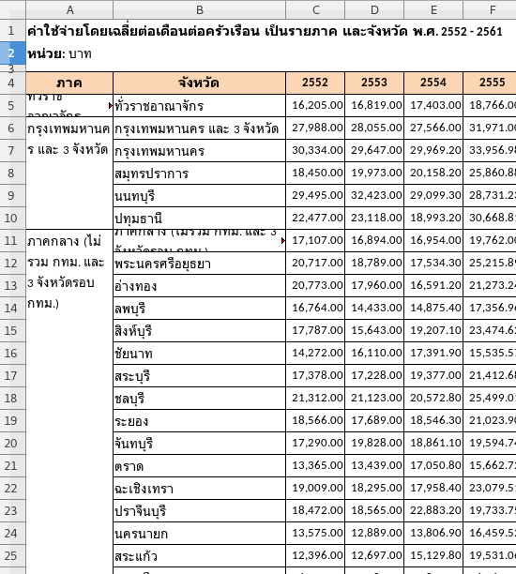
การเชื่อมโยงข้อมูล

Slide 20
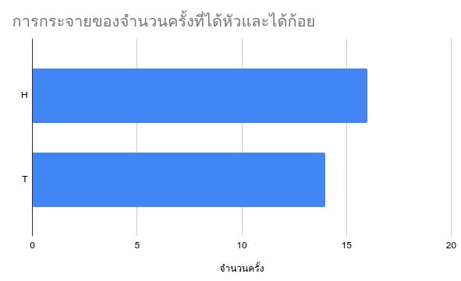
ข้อมูลอาจไม่บอกอะไรกับเรา
(แต่เราเข้าใจผิด – เรียนเพิ่มวิชา STAT101)

Slide 21
ความไม่ปกติของข้อมูล
ข้อมูลหาย
ข้อมูลผิด
ข้อมูลขอบ (outliers)

Slide 22
Bias ในข้อมูล
Selection bias
Exclusion bias
Observer bias

Slide 23
กิจกรรม 2
จากกลุ่มเดิม แบ่งกลุ่มย่อย
  plot จุดตัวอย่างลงบนกราฟโดยเลือก attribute สองค่า
  ทำหลาย ๆ แบบ (กลุ่มย่อยละแบบ)
  พิจารณาแนวโน้มความสัมพันธ์ระหว่าง attribute

Slide 24
กระบวนการข้อมูล
ตั้งคำถาม
เก็บข้อมูล / เก็บกวาดข้อมูล
ศึกษาข้อมูล / วิเคราะห์ข้อมูล
นำเสนอ
(กลับไปข้อแรก)

Slide 25
ประเภทของคุณสมบัติ (หรือตัวแปร)
ค่าตัวเลขแบบต่อเนื่อง
ค่าตัวเลขแบบไม่ต่อเนื่อง
ประเภท
  ประเภทที่มีประเภทย่อย
ช่วง

Slide 26
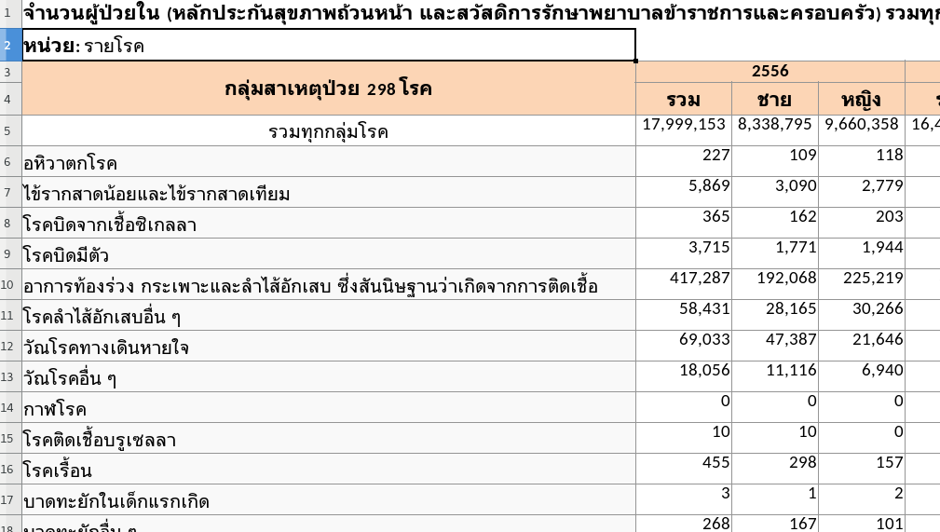
ข้อมูลแบบประเภท (ตัวอย่าง)
Source: http://statbbi.nso.go.th/staticreport/Page/sector/TH/report/sector_05_15_TH_.xlsx
From:http://statbbi.nso.go.th/staticreport/page/sector/th/05.aspx

Slide 27
แหล่งข้อมูลสาธารณะ (ในประเทศ)
สำนักงานสถิติแห่งชาติ
Government Open Data (https://data.go.th)
เฉพาะด้าน เช่น TPMAP (https://www.tpmap.in.th)
หน่วยงานต่างมักมีหลายระบบ ต้องลองค้นหา
  กระทรวงพาณิชย์ (https://data.moc.go.th/ มี api https://data.moc.go.th/developer )
  กระทรวงศึกษาธิการ (https://ods.moe.go.th:8888/) + API?
  ศูนย์ข้อมูลอุบัติเหตุ (http://www.thairsc.com/)
  กรมประมง (หนังสือสถิติการประมง https://www.fisheries.go.th/strategy-stat/index.php/document-public)
  กระทรวงสาธารณสุข (สถิติสาธารณสุข / มีหลายระบบ)
  กระทรวงคมนาคม (http://www.motoc.mot.go.th/stat/)
  กระทรวงการท่องเที่ยว (https://www.mots.go.th/more_news_new.php?cid=411)
  สถิติข้อมูลเกี่ยวกับการจัดการน้ำ

Slide 28
แหล่งข้อมูล (นานาชาติ)
WHO (https://www.who.int/healthinfo/statistics/en/)
World bank (https://data.worldbank.org/)
PISA (https://www.oecd.org/pisa/data/) มี data explorer

Slide 29
ข้อมูลจาก API
การอ่านข้อมูล
  curl
  เขียนโปรแกรม (ด้วยภาษาเช่น python, ruby, etc..)

Slide 30
กิจกรรม 3
แบ่งกลุ่มใหม่ตามความสนใจ
  เลือกแหล่งข้อมูล 2 – 3 ที่
  สำรวจข้อมูล
  จากแหล่งข้อมูลดังกล่าว
    สามารถนำมาศึกษาความสัมพันธ์ของอะไรได้บ้าง?
    อาจจะนำมาตอบคำถามอะไรได้บ้าง?

